Slide 1


Slide 2
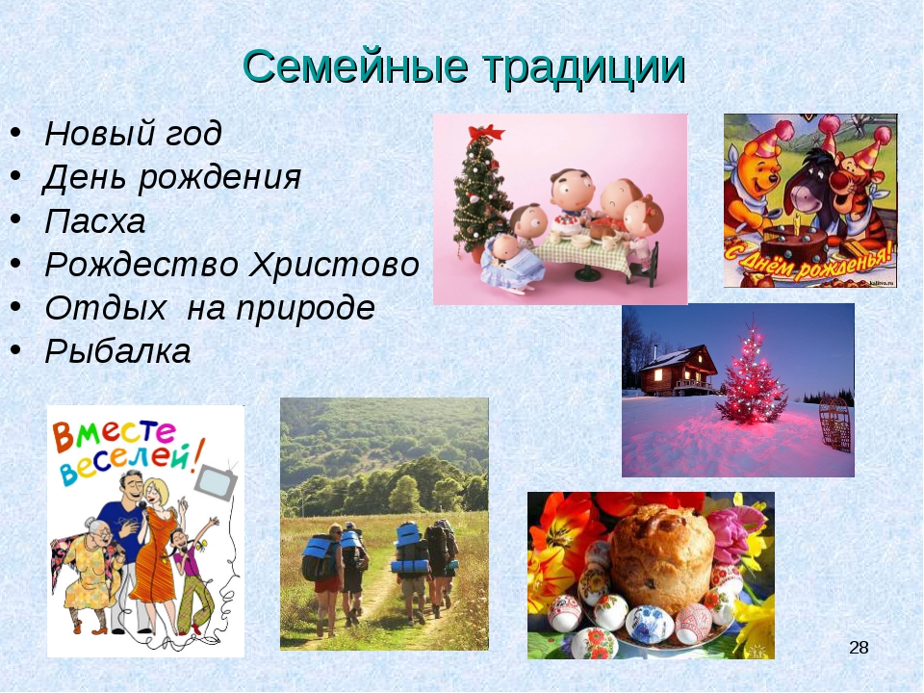

Slide 3

Notes:
Отдых на природе

Slide 4


Slide 5


Slide 6
